Slide 1















Grannar, vänner och affärspartner(s)

Slide 2





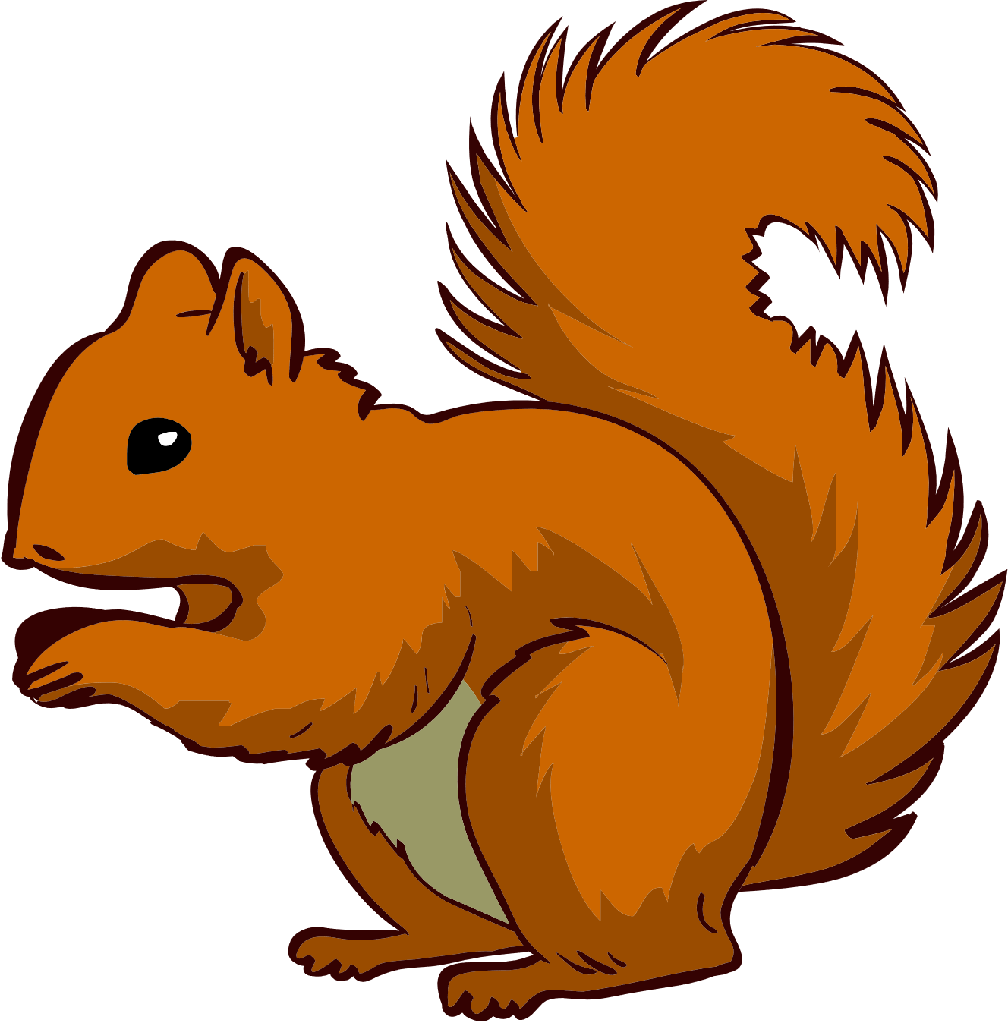



Hansakaupungit
Tapulikaupungit
Markkinapaikat
Entivanhaan ei kauppaa
käyty ihan missä vaan!
  Millä verot maksettiin?
  Miksi viinanpoltto kiellettiin?

Slide 3






Näringslivets utveckling
Elinkeinoelämän kehittyminen
1960-70
1990
Såg
Bruk
Tändstickor
Cigaretter
Keramik
  A _ _ _ _ _ 1874
Karameller
Rederier
Hur många finnar flyttade till Sverige?
Utländska investeringar i Finland möjliga
Marabou
Borås
Volvo

Slide 4

“Ruotsi on Suomen tärkein kauppakumppani.”
Maimo Henriksson
Suomen suurlähettiläs, Ruotsi

Slide 5

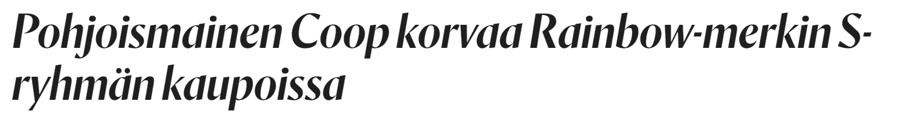
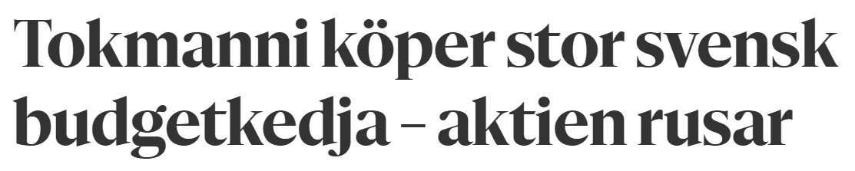
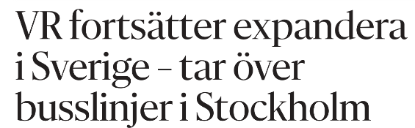
Färska nyheter
Tuoreita uutisia
Dollarstore
K-Rauta -> K-Bygg
Puustelli
Valio
Kiilto
Fiskars
Fazer

Slide 6
Ruotsin markkinoille
  Seuraa ruotsalaisia medioita, niin saat tietoa, mille tuotteille ja palveluille on kysyntää - ruotsalaiset trendeissä edellä.
  Perehdy markkinoihin, kuluttajatottumuksiin, lakeihin ym.
  Julkaise ruotsinkieliset verkkosivut ja verkkokauppa.
  Treenaa småprat
  Ole valmis “diskuteeraamaan”.
  Hanki liiketoimintaosaamista ja yrittäjyystaitoja - ruotsalaisilla niitä jo on!
  Yrittäjyys ei syö taiteellista uskottavuutta!
  Älä pelkää tehdä itsestäsi numeroa!
  Myy elämäntapaa, älä pelkkää logoa!
  Yritä saada tuote isoihin tavarataloihin.
(Gauhar NK:lla)
  Pystytä pop up -liike.
  Hyödynnä vaikuttajia.
  Oltava rohkeaa ja iloista.

Slide 7
Affärer eller business?
Kun puhut ruotsia,
  kuulut joukkoon
  luot verkostoja
  olet mukana käytäväkeskusteluissa
  ymmärrät, mitä muut puhuvat keskenään
  asiakkaat tuntevat olonsa mukavaksi
  menet ohi kilpailijoiden, jotka eivät osaa
  saat pääsyn tietoon
  saat näkyvyyttä
  saat kunnioitusta
-> se vaikuttaa positiivisesti urakehitykseesi.
Kun et puhu ruotsia,
  jäät epävirallisten keskustelujen
ulkopuolelle
  tiedonsaanti hankaloituu
  kontaktien luominen hidastuu
  asioiden lobbaaminen vaikeutuu
  luottamuksellisen ilmapiirin luominen hankaloituu
  tulee väärinkäsityksiä
  annat ehkä epätoivotun kuvan itsestäsi
Källa: Affärer eller business, Wilhelm Barner-Rasmussen, 2011

